Slide 1

Rekombinant DNA teknolojisi ve genomik
Prof. Dr. N. Oya SAN KESKİN

Slide 2
Başlıklar
• | 3.1 | Rekombinant DNA teknolojisi ve
 |  | klonlamaya giriş
• | 3.2 | İyi bir vektörün özellikleri
• | 3.3 | İstenilen gen nasıl tespit edilir ve klonlanır?
• | 3.4 | Rekombinant DNA teknolojisinde laboratuvar teknikleri ve uygulamalar

Slide 3
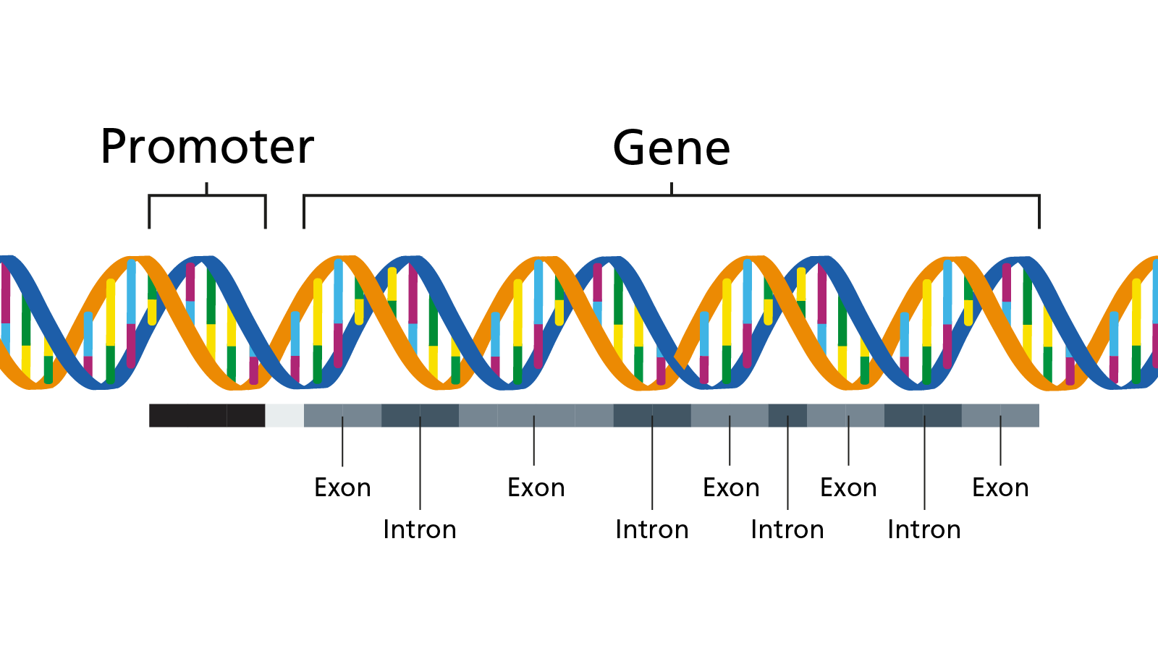

Slide 4
3.1 Rekombinant DNA teknolojisi ve klonlamaya giriş
1970’ler: gen klonlama gerçek oldu
  Klon – bir molekül, hücre veya organizmanın aynısının üretimi
Tüm bunlar
  Restriksiyon enzimleri – DNA kesen enzimler (moleküler makaslar)
  Plazmid DNA vektörleri – kendi kendini eşleyebilen halkasal DNA
Keşfi ile mümkün oldu
    Bu moleküller farklı DNA parçalarını klonlamak için
kullanılabilir

Slide 5
3.1 Rekombinant DNA teknolojisi ve klonlamaya giriş
Restriksiyon enzimleri
  Genellikle bakterilerde bulunur
  Bir DNA zincirinde yanyana nükleotitler arasındaki fosfodiester bağını kopararak DNA’yı keser.
  DNA’da, restriksiyon bölgesi, denilen belirli dizileri
tanır, bağlanır ve keser
    Her restriksiyon bölgesi palindromdur – karşılıklı zincirlerde her yönde aynı şekilde okunur
  4 veya 6 baz çifti kesen farklı restriksiyon enzimleri vardır

Slide 6
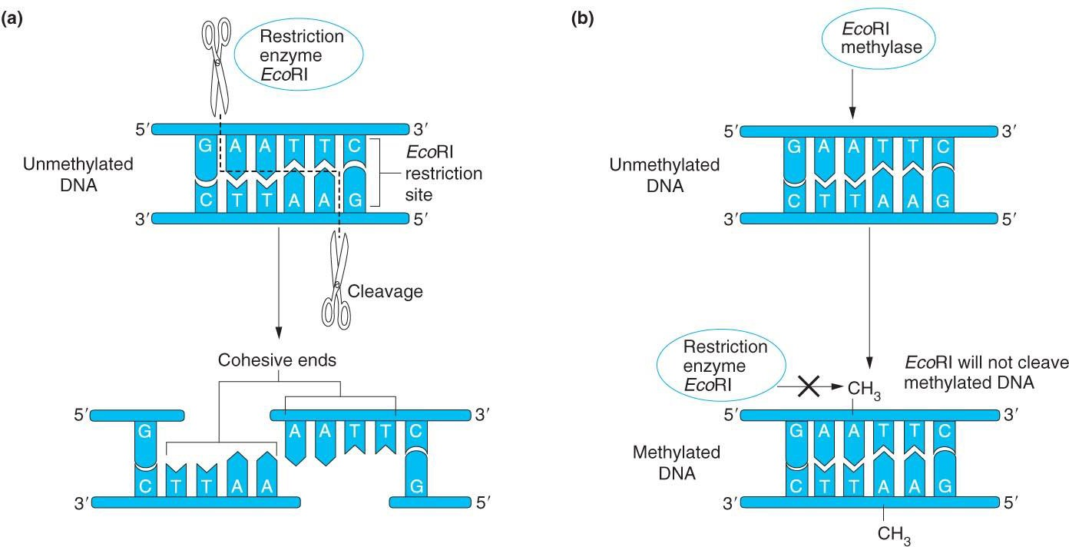
3.1 Rekombinant DNA teknolojisi ve klonlamaya giriş
Restriksiyon enzimi EcoRI
EcoRI
metilaz
Metillenmemiş DNA
EcoRI restriksiyon bölgesi
Metillenmemiş DNA
Kesme
Yapışkan uçlar
Restriksiyon enzimi EcoRI
EcoRI metillenmiş DNA’yı kesmez
Metillenmiş DNA
Restriksiyon enzimleri bakterinin kendi DNA’sını neden kesmez?

Slide 7
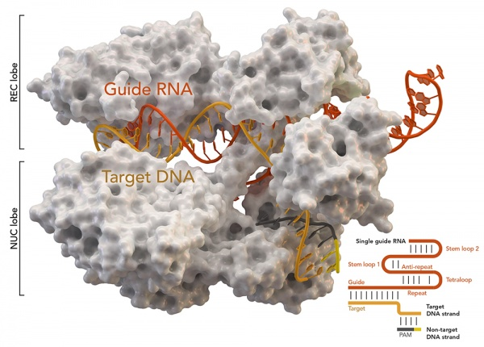
Restriksiyon enzimleri, klasik genetik mühendisliğinin temel taşlarıdır — DNA
CRISPR-Cas sistemi ise modern, yönlendirilebilir gen düzenleme aracıdır — DNA veya RNA üzerinde hassas değişiklik yapılmasını sağlar

Slide 8
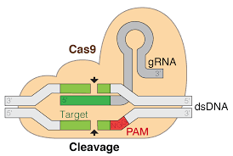
CRISPR
Enzim | Hedef Molekül | Kesim Şekli | Özelliği
Cas9 (Streptococcus pyogenes) | DNA | Çift zincirli kesim | En yaygın kullanılan enzimdir. “NGG” PAM dizisini tanır.
Cas12a (Cpf1) | DNA | Tek kesimle yapışkan uç oluşturur | PAM dizisi “TTTV” (T = timin) şeklindedir. Cas9’a göre daha küçük ve hassas.
Cas13a (C2c2) | RNA | RNA’yı keser, DNA’yı değil | Gen susturma ve RNA virüslerine karşı kullanılır.
Cas14 | DNA (tek zincirli) | ssDNA’yı hedef alır | Çok küçük bir Cas proteinidir, tanı testlerinde kullanılır.
Cas3 | DNA | Hedef DNA’yı uzun parçalar hâlinde parçalar | Cas9’dan farklı olarak “nukleaz + helikaz” aktivitesine sahiptir.

Slide 9
Rekombinant DNA teknolojisi ve klonlamaya giriş
Plazmid DNA – genellikle bakterilerde bulunan küçük halkasal DNA
Kromozom dışı DNA olarak adlandırılırlar çünkü bakteri kromozomu daışında ayrıca sitoplazmada bulunurlar
1 – 4 kb (kilo baz) arasında küçük moleküllerdir
Kromozomdan bağımsız olarak kendilerini eşleyebilirler
Vektör olarak kullanılabilirler – yabancı DNA’yı kabul eden, taşıyan ve çoğaltan DNA parçaları.

Slide 10
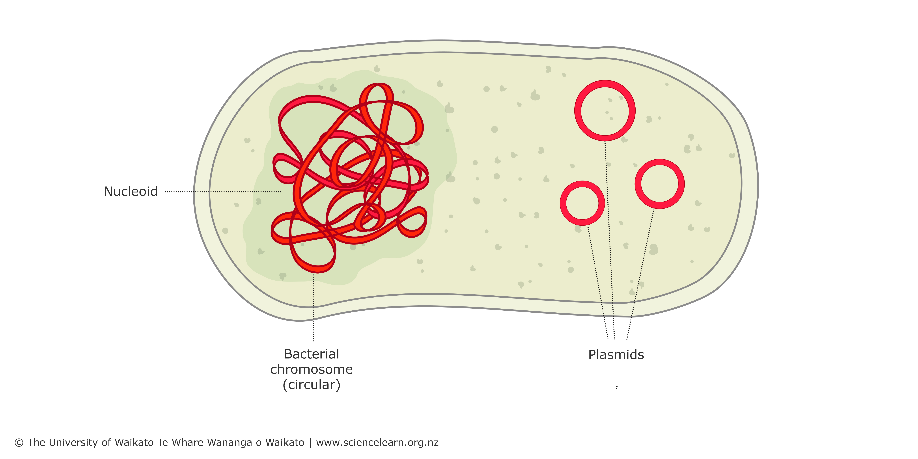
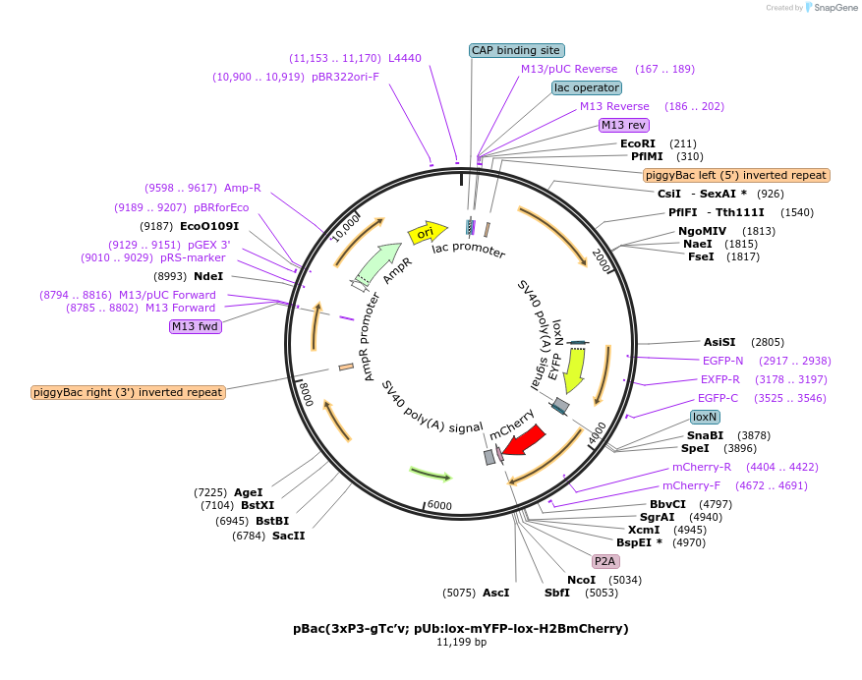
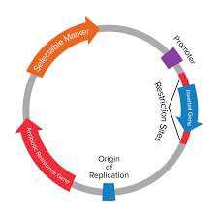

Slide 11
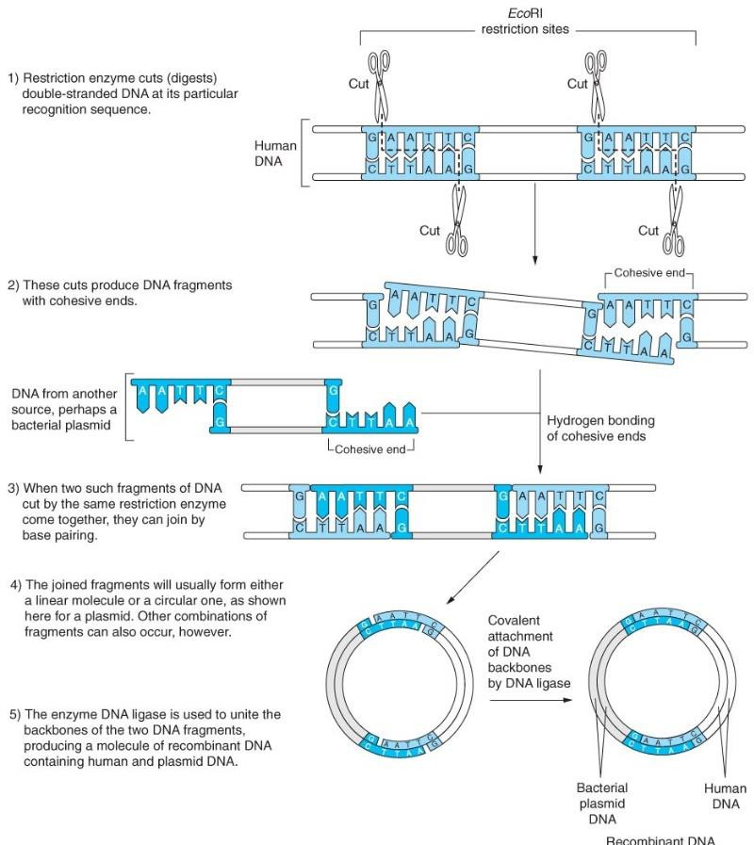
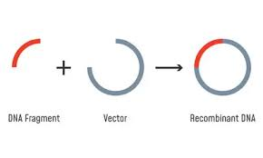
Rekombinant DNA
oluşturmak
EcoRI restriksiyon bölgeleri
1) Restriksiyon enzimi DNA’yı kendi tanıma bölgelerinden keser
İnsan
DNA’sı
2) Yapışkan uçlu DNA parçaları oluşur
Yapışkan uç
Başka bir kaynaktan DNA – bakteri plazmidi
Yapışkan uçlar H- bağ yapar
Yapışkan uç
3) Aynı restriksiyon enzimiyle kesilmiş iki farklı DNA parçası bir araya geldiğinde baz eşleşmesi yapar
4) Birleşen parçalar çizgisel veya halkasal
)plazmid gibi) moleküller oluşturabilir.
Ligaz enzimi ile DNA belkemiklerin in kovalent birleşimi
5) DNA ligaz enzimi, iki DNA parçasını birleştirir. Sonuçta İnsan DNA’sı ve plazmid DNA içeren bir rekombinant DNA oluşur
Bakteri plazmid DNA’sı
İnsan DNA’sı

Slide 12
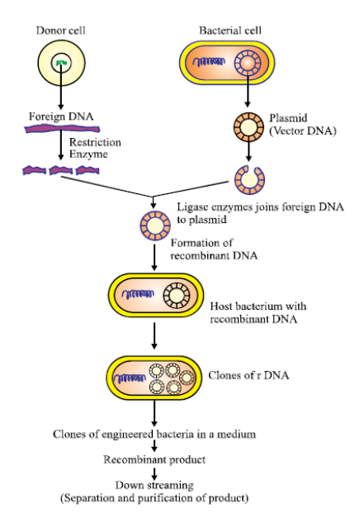

Slide 13
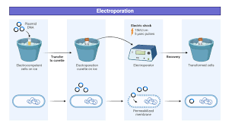
3.1 Rekombinant DNA teknolojisi ve klonlamaya giriş
Bakteri hücrelerinin transformasyonu
  Yabancı DNA’yı bakteri içine sokmak için yöntemler
  Kimyasal
    Bakteri hücreleri kalsiyum klorürle muamele edilir (hücre duvarında delik açar)
    Buz üzerindeki bakteri hücreleri ile DNA karıştırılır
    Karışım ısıtılır
    Rekombinant DNA bakteri içine girer, kopyalanır ve
proteinleri üretir.
  elektroporasyon
    Yüksek voltajlı elektrik kısa sürelerle bakteri hücrelerine uygulanır (hücre duvarında delik açılır)

Slide 14
3.1 Rekombinant DNA teknolojisi ve klonlamaya giriş
Transformasyon sonrası rekombinant bakteri
seçilimi
– Seçilim: Rekombinant plazmid DNA’yı içine almamış bakterileri transforme olmuş bakterilerden ayırma işlemi.
Antibiyotik seçilimi – Plazmid DNA üzerinde bulunan antibiyotik direnç geni hangisi ise, bakterileri o antibiyotik ile büyütmek.
Böylece plazmidi içine almamış bakteriler antibiyotik direncine sahip olmadıkları için ölürler. Yaşayanlar sadece Plazmidi içeren bakteriler olur
https://www.youtube.com/watch?v=MIfDx417SDs

Slide 15
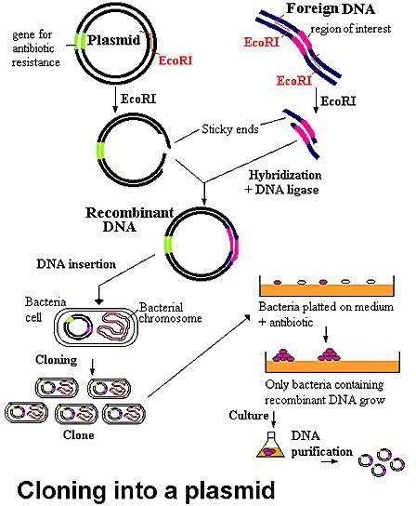

Slide 16
3.2 İyi bir vektörün özellikleri
DNA klonlama vektörlerinin genel özellikleri
  Büyüklük – Konak hücre kromozom DNA’sından ayıracak kadar küçük olmalı. Fakat yabancı DNA’yı kolay klonlayacak kadar büyük olmalı
  Replikasyon başlangıç noktası (ori) – DNA eşlenmesini başlatmak için gereken özel DNA dizisi – böylece konank hücre kromozomundan bağımsız olarak kendini eşleyebilir
  Çoklu klonlama bölgesi (MCS) – farklı rest. Enzimleri için tanıma bölgeleri – seçenekleri çoğaltır
  Seçilim genleri – antibiyotik gibi
  RNA polimeraz promotor dizileri – Transkripsiyonun gerçekleşmesi için gerekli

Slide 17
3.2 İyi bir vektörün özellikleri
Vektör tipleri
  Bakteri plazmid vektörleri – 7 kb’den küçük parçalar
klonlanabilir
  Bakteriyofage vektörleri – 25 kb’ye kadar
  Kozmid vektörleri – 20 -40 kb
  İfade vektörleri – protein üretimi
  Bakteri Yapay Kromozomları (BAC) – 100-300 kb – büyük DNA parçalarının dizilemesi için kullanışlı
  Maya Yapay Kromozomları (YAC) – 200kb-2mb – küçük ökaryot kromozomu
  Ti vektörleri – bitki hücrelerine aktarım için

Slide 18
3.2 İyi bir vektörün özellikleri
İnsan insülin proteinini bakteri ifade vektörü ile bakteride üretmek istiyoruz,
Bunun için insan genomik DNA’sını
doğrudan kesip vektöre klonlandığında bakteri insülini üretmedi. Neden???

Slide 19
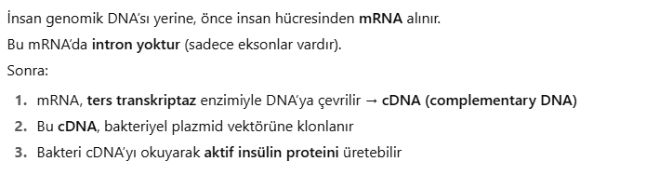
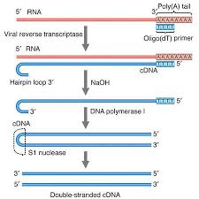
cDNA, bir hücredeki olgun mRNA’dan (yani intronları çıkarılmış RNA’dan) ters transkripsiyon yoluyla sentezlenen DNA’dır.Yani cDNA, bir genin sadece ekson (kodlayan) bölgelerini içerir.
cDNA = mRNA’nın DNA kopyasıdır.

Slide 20

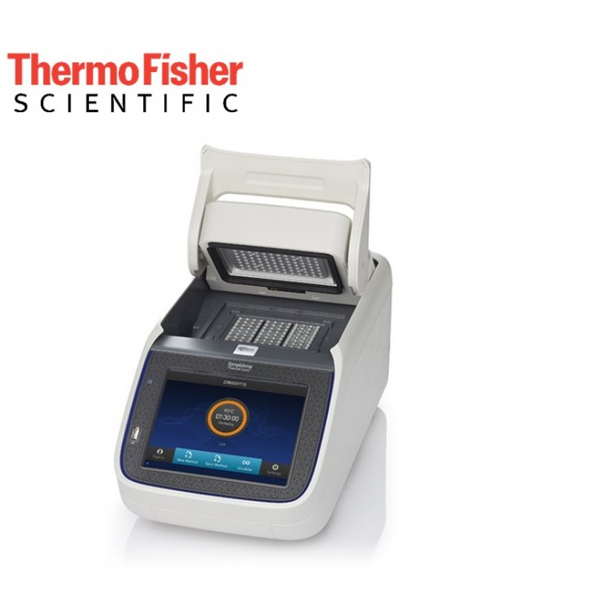
İstenilen gen nasıl tanımlanır ve klonlanır?
Polimeraz zincir tepkimesi
  1980’lerde geliştirildi – hücre dışı DNA sentez yöntemi
  Belirli bir DNA dizisinin kısa sürede pek çok kopyasını üretmek için bir teknik
  Yöntem
    Çoğaltılacak DNA, nükleotitler (dATP, dCTP, dGTP, dTTP), tampon ve DNA polimeraz bir tüpe eklenir.
    İleri ve geri primerler eklenir – çoğaltılması istenilen bölgeye özgü tamamlayıcı küçük DNA parçaları (20–30baz uzunluğunda)
    Tüp termal döngü cihazı (PCR cihazı) olarak adlandırılan cihaza yerleştirilir ve tepkime gerçekleşir.

Slide 21
3.3 İstenilen gen nasıl tanımlanır ve klonlanır?
PCR cihazı DNA’yı bir dizi tepkimeden geçirir – PCR
döngüleri
  Her döngü 3 basamaktan oluşur
Denatürasyon (ayrılma) – 94 °C - 96 °C ısıtma
Birleşme (hibridizasyon) – Primerler 55 °C - 65 °C’de hedef DNA dizisindeki tamamlayıcı bazlarla H-bağı yapar
Uzama – DNA Pol hedef DNA’yı 70 - 75 °C’de kopyalar
Her döngü sonunda DNA miktarı 2’ye katlanır
Aynı döngü 20–30 defa tekrarlanır

Slide 22
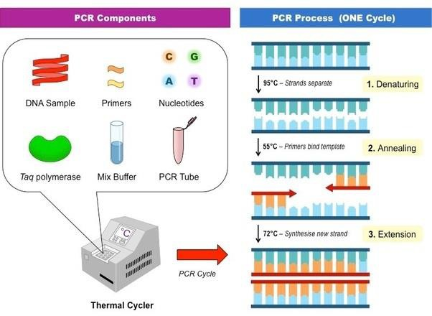
PCR bileşenleri
PCR tepkimesi (1 döngü)
Zincirler ayrılır
1. Denatürasyon
DNA örneği
Primerler
Nükleotitler
Primerler kalıba bağlanır
2. Yapışma
DNA polimeraz Tampon
PCR tüpü
Yeni zincir sentezlenir 3. Uzama
1 PCR döngüsü
Termal döngü cihazı

Slide 23
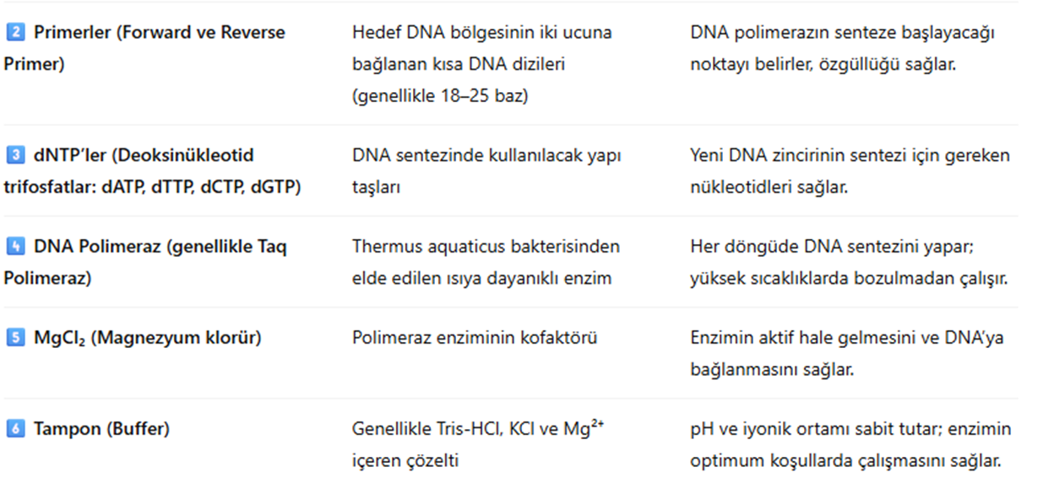

Slide 24
Tris HCl (pH 8.3–8.8)
Reaksiyonun pH’sını sabit tutar.
KCl (veya NaCl)
Primerlerin hedef DNA’ya özgül şekilde bağlanmasını kolaylaştırır (iyonik denge).
MgCl₂
DNA polimerazın çalışması için zorunlu kofaktördür. Mg²⁺ iyonu olmazsa polimeraz DNA sentezi yapamaz.

Slide 25
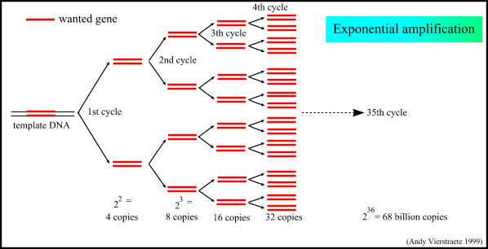
https://www.youtube.com/watch?v=V2JYy 6-DE9c

Slide 26
3.3 İstenilen gen nasıl tanımlanır ve klonlanır?
PCR avantajları:
Kısa bir zaman içinde çok az bir başlangıç örneğinden milyonlarca kopya DNA üretir
1 molekül DNA ile başlanan bir PCR tepkimesinin sonunda kaç kopya olduğunun hesaplanması: 2^{N} N: döngü sayısı

Slide 27
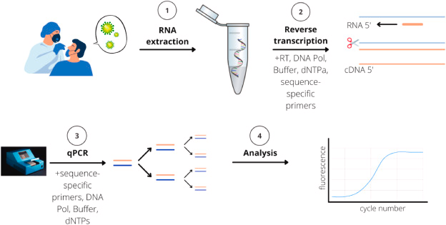
Hastalık | Hedef DNA/RNA | Örnek Test Türü
COVID-19 | SARS-CoV-2 RNA | RT-PCR (ters transkripsiyon PCR)
HIV | Viral RNA | RT-PCR
Hepatit B / C | Viral DNA / RNA | PCR veya RT-PCR
Tüberküloz | Mycobacterium tuberculosis DNA | Konvansiyonel PCR
HPV enfeksiyonu | Viral DNA | PCR

Slide 28
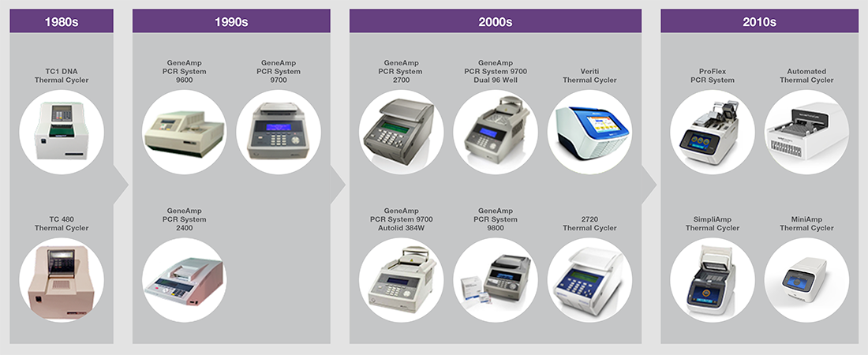
PCR Türü | Özelliği | Kullanım Alanı
RT-PCR (Reverse Transcription PCR) | RNA’yı DNA’ya çevirip çoğaltır | RNA virüsleri (COVID-19, HIV)
qPCR (Real-Time PCR) | DNA miktarını anlık olarak ölçer | Viral yük tayini, gen ekspresyon analizi
Multiplex PCR | Aynı anda birden fazla geni tespit eder | Panel testler, patojen kombinasyonları
Nested PCR | Hassasiyeti artırır | Düşük DNA içeren örnekler
Digital PCR | Çok düşük DNA kopyalarını bile sayısal olarak tespit eder | Kanser biyobelirteçleri, likit biyopsi

Slide 29
3.3 İstenilen gen nasıl tanımlanır ve klonlanır?
Uygulamalar
  Gen ifadesi çalışmaları
  Bakteri ve virüs enfeksiyonlarının tespiti
  Genetik hastalık tanısı
  Olay yerinde bulunan az miktarda dokudan elde edilen
DNA’nın tespiti
  Fosillerden elde edilen DNA tespiti
Tarımda tohum saflığının belirlenmesi
Sistematik ve evrim çalışmalarında (doğadaki çeşitli canlı
türlerinin tanısı, türler arasındaki farklılıkların belirlenmesinde)

Slide 30
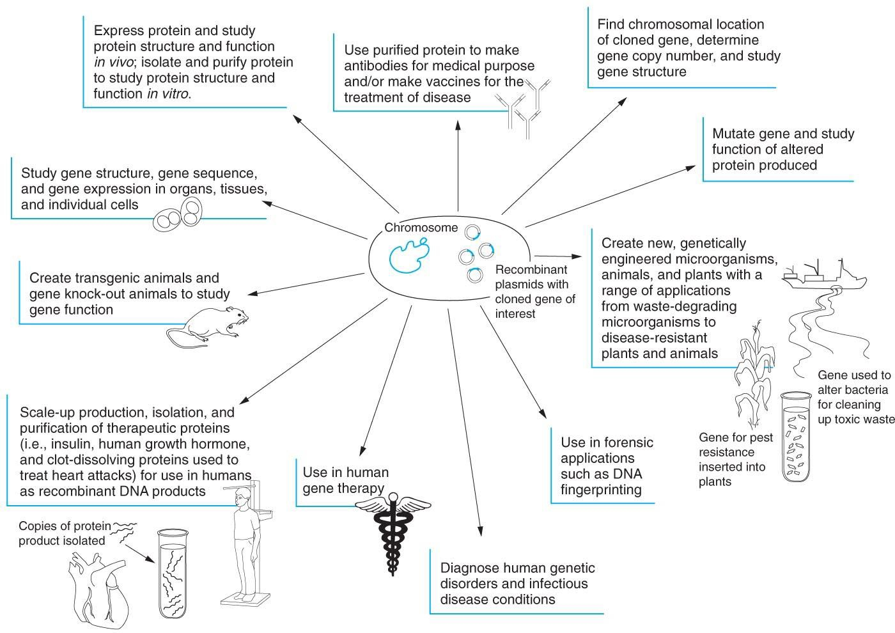
3.4 Rekombinant DNA teknolojisinde laboratuvar teknikleri ve uygulamalar
Protein üret ve yapı ve işlevini araştır
Klonlanmış genin kromozom üzerindeki yerini belirle, gen kopya sayısı ve yapısını araştır
Saflaştırılmış proteini antikor veya aşı üretimi İçin kullan
Gende mutasyon oluştur ve değişen işlevi araştır
Gen yapısı, dizisi, organ, doku ve hücrelerde ifadesini araştır
GDO üretimi
Gen işlevini çalışmak için transgenik hayvanlar üret
Toksik atıkları temizlemek için bakteri
İnsanlara verilmek üzere proteini yüksek miktarlarda üret
Adli tıpta kullanım
İlaca dirençli tarım ürünleri
Gen tedavisi
Genetik veya bulaşıcı hastalık teşhisi

Slide 31
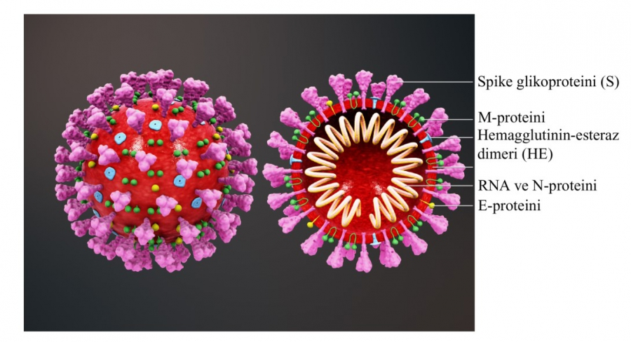
Her virüsün kendine özgü bir nükleik asit dizisi (DNA veya RNA) vardır.
COVID-19’a neden olan SARS-CoV-2 virüsünün yapısında RNA bulunur.
PCR testi benzersiz genetik diziyi arar.
RNA → DNA’ya Dönüşüm (Ters Transkripsiyon)
PCR, doğrudan RNA’yı çoğaltamaz çünkü kullanılan DNA polimeraz enzimi yalnızca DNA’yla çalışır.
Bu yüzden önce:
Viral RNA → cDNA (komplementer DNA)’ya çevrilir.
Bu işlemi reverse transcriptase (ters transkriptaz) enzimi yapar.

Slide 32
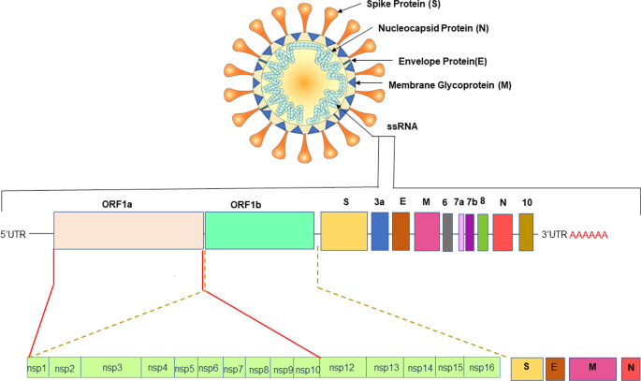

Slide 33
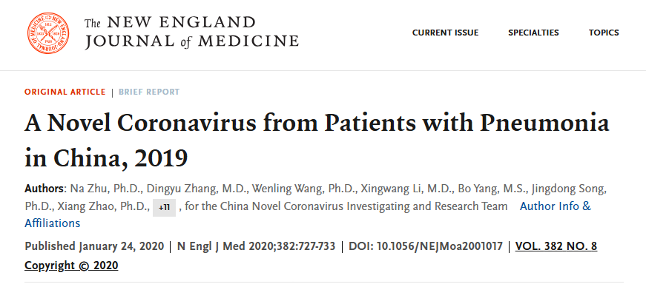
Tipi: Tek iplikli RNA (+ sense)
Uzunluğu: Yaklaşık 29.903 nükleotid (≈ 30 kilobaz)
Karşılaştırma: İnsan genomu ~3 milyar baz çifti → SARS-CoV-2 genomu bunun 100.000 kat daha küçüktür.
Artık her ülke varyant takibi için düzenli olarak SARS-CoV-2 genomlarını diziliyor.
Bu genomlar GISAID ve NCBI GenBank veri tabanlarında açık erişimlidir.
Her yeni mutasyon (ör. Spike geninde) varyant analiziyle tespit ediliyor.

Slide 34
PCR Döngüsü: Zincir Reaksiyonu
Denatürasyon (95 °C)
DNA çift zinciri açılır.
Primer Bağlanması (50–60 °C)
Kısa DNA parçacıkları olan primerler, sadece SARS-CoV-2’ye özgü gen bölgesine bağlanır.
(örneğin “N”, “E”, “S” veya “RdRp” genlerinden biri)
→ Bu adım, testin spesifikliğini sağlar.
Uzama (72 °C)
DNA polimeraz enzimi, primerden başlayarak yeni DNA zinciri sentezler.
Bu üç adım bir döngüdür ve genellikle 35–45 kez tekrarlanır.
Her döngüde DNA miktarı katlanarak artar (2ⁿ).
Sonunda milyarlarca kopya oluşur — yani virüs RNA’sı var ise, artık ölçülebilecek kadar çoktur.
Gerçek zamanlı PCR (qPCR) cihazında, DNA çoğaldıkça floresan problar sinyal üretir.
Cihaz bu ışığı ölçer → her döngüde sinyal artar.
Belirli bir eşiği geçtiği an (Ct değeri) → pozitif sonuç.

Slide 35
Primerler sadece SARS-CoV-2’ye özgü dizilere bağlanacak şekilde tasarlanır.
Başka virüslerde bu dizi bulunmadığı için yanlış pozitif çıkma olasılığı düşüktür.
Ayrıca iki veya üç farklı gen bölgesi aynı anda test edilir → doğrulama artar.
Gen Bölgesi | Açıklama | Kullanım Amacı
N (Nükleokapsid) geni | Virüsün RNA’sını paketleyen proteini kodlar. | En yaygın kullanılan gen bölgesi.
E (Envelope) geni | Zarf proteinini kodlar. | Genel olarak SARS-benzeri koronavirüsleri saptar.
RdRp (RNA-dependent RNA polymerase) geni | Virüsün RNA kopyalamasında görevli enzim. | SARS-CoV-2’ye özgü tespit sağlar.
S (Spike) geni | Hücreye girişte görevli yüzey proteini. | Bazı kitlerde varyant tespiti için eklenmiştir.

Slide 36
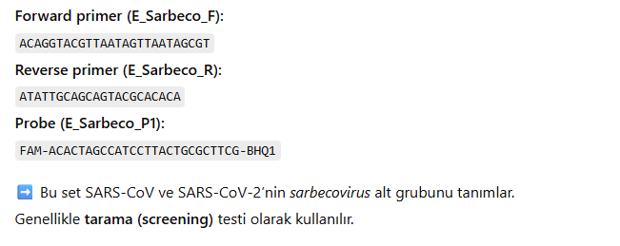
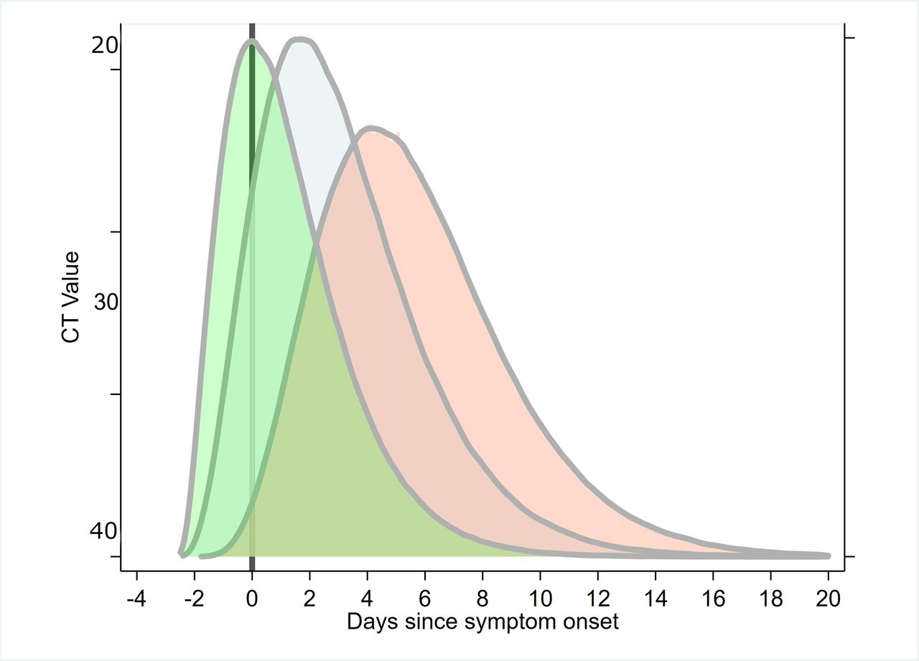

Slide 37
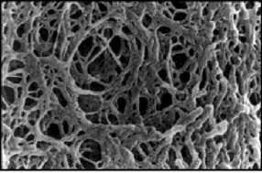
Agaroz jel elektroforezi
Agaroz Jel Elektroforezi: DNA parçalarını büyüklüklerine göre ayırıp görüntülenmesini sağlayan teknik
Agaroz bir tür algden elde edilir
Toz halindeki agaroz bir tampon çözeltisinde eritilir ve yatay tanka
dökülür.
Donduğunda, küçük deliklere sahip olan yarı katı jel halini alır.
Bu delikler arasından DNA geçer.

Slide 38
Agaroz jel elektroforezi
Jelde DNA’nın ilerleyebilmesi için jel, elektriği ileten bir tampon çözelti içine batırılır
DNA örneği, kuyucuk denilen jel üzerindeki çukurlara yüklenir
Elektrik uygulanır
  DNA eksi yüklüdür – Neden?
  Dolayısıyla + kutupa doğru hareket eder
  Büyük parçalar deliklerden zor geçtiği için yavaş ilerler.
Küçük parçalar daha hızlı ilerler.
DNA arasına yerleşen boyalar sayesinde UV ışık altında görüntüleme yapılır ve fotoğraf çekilir.

Slide 39
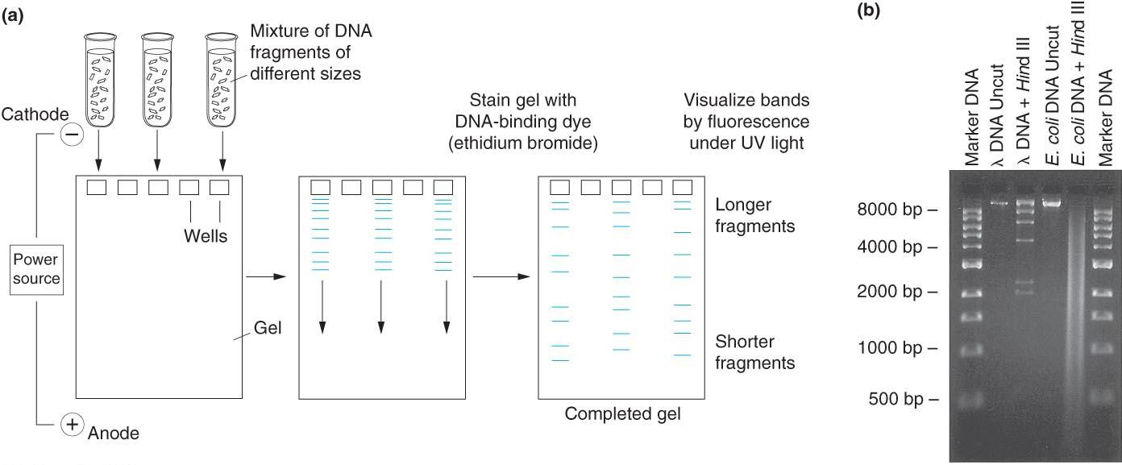
Agaroz jel elektroforezi

Slide 40
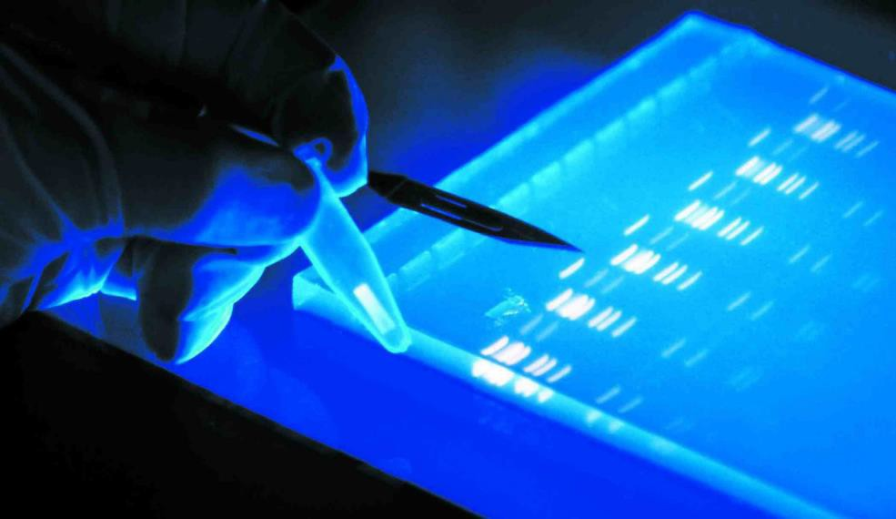
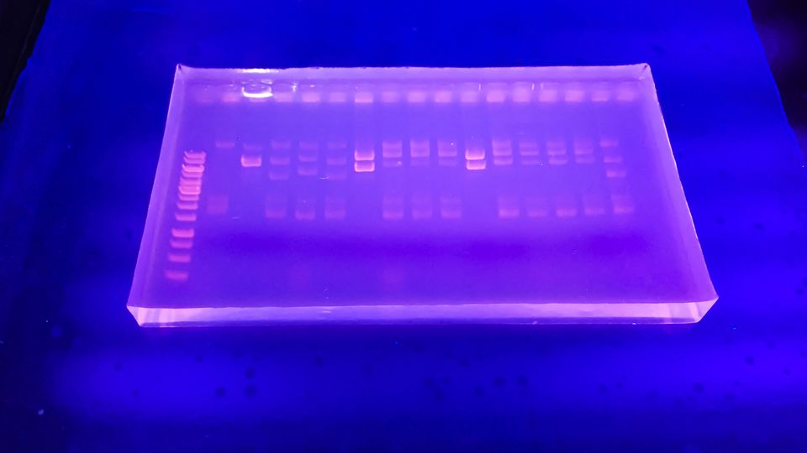
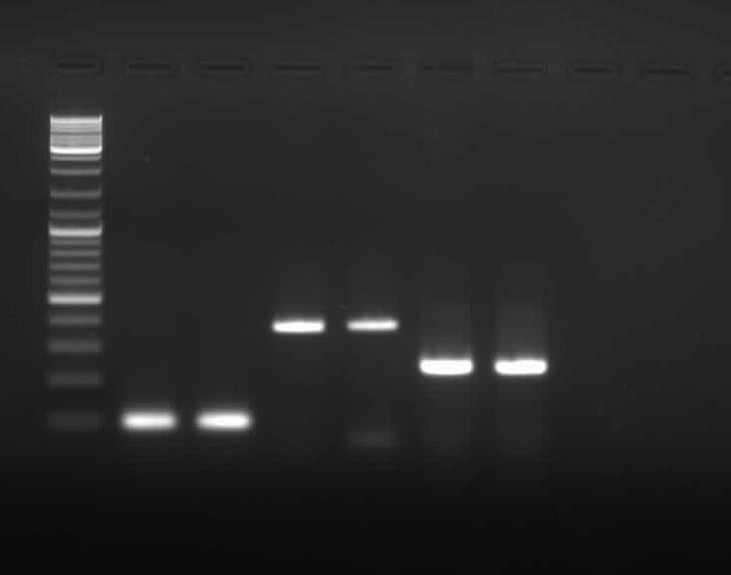
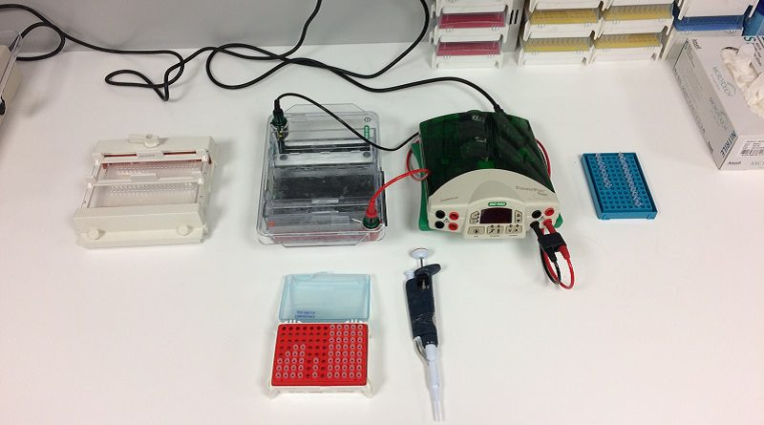

Slide 41
DNA dizileme
Klonlanmış bir genin nükleotit dizisinin kontrol edilmesi önemlidir. Neden?
  Amino asit dizisi, gen yapısı, düzenleyici diziler, mutasyonlar bilinir
Zincir sonlanma yöntemi (Sanger yöntemi)
  Dizisi belirlenecek DNA parçası PCR tepkimesine alınır fakat zincirin sonlanmasına neden olan floresan boyalı ddNTP nükleotitleri kullanılır
Yeni nesil DNA dizileme yöntemleri daha uzun parçaları daha kısa sürede dizilemeye olanak sağlamıştır
https://www.dnalc.org/view/15479-Sanger-method-of-
DNA-sequencing-3D-animation-with-narration.html

Slide 42
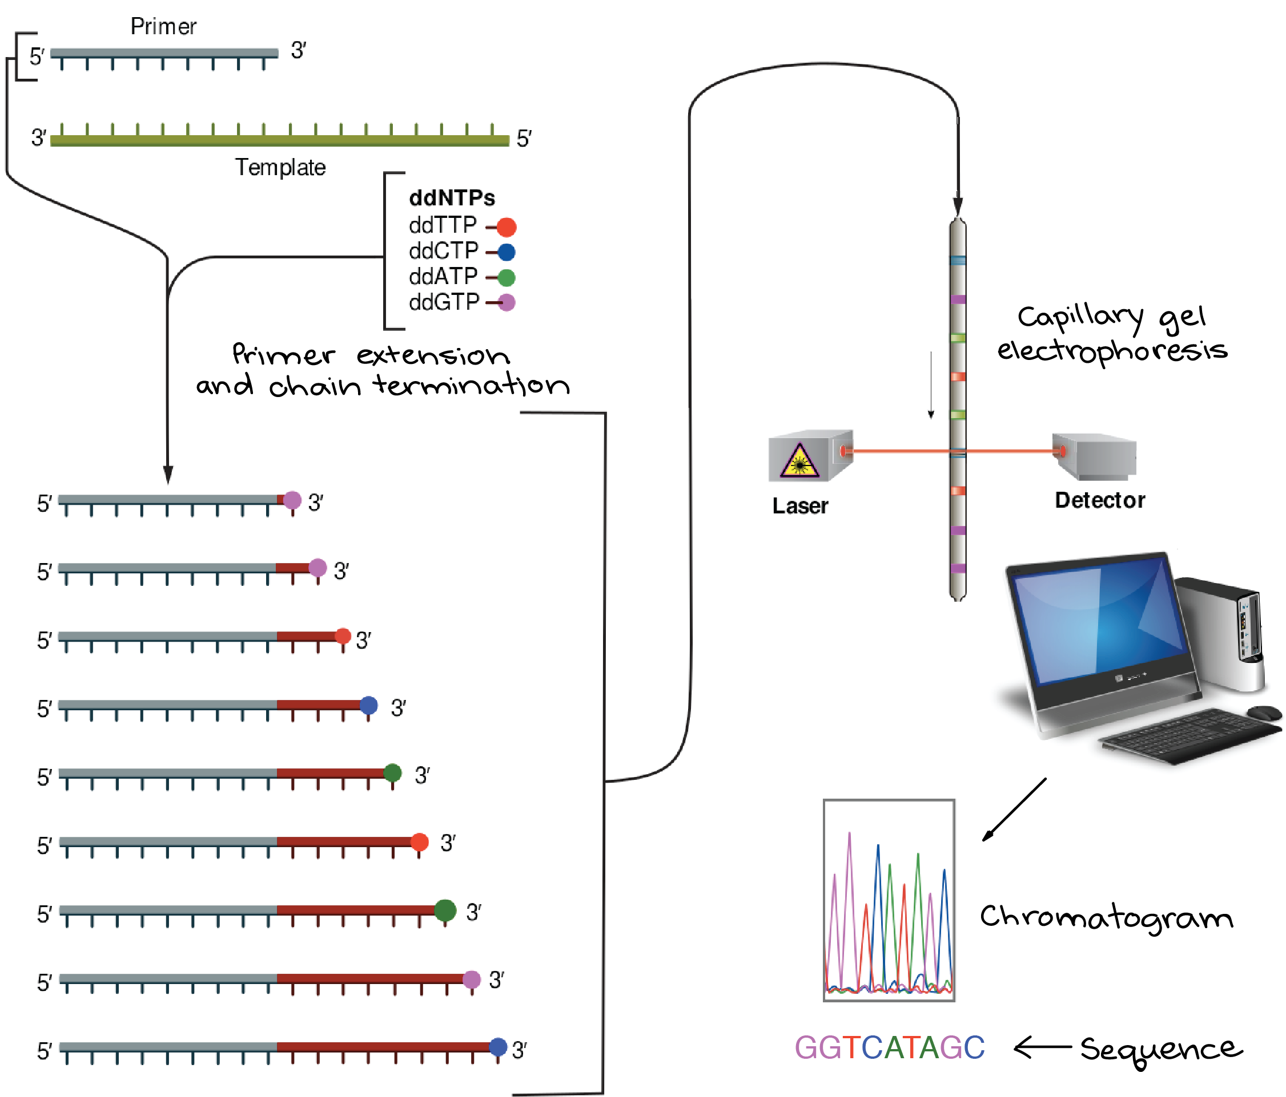
Kılcal jel elektroforezi
Dizi

Slide 43
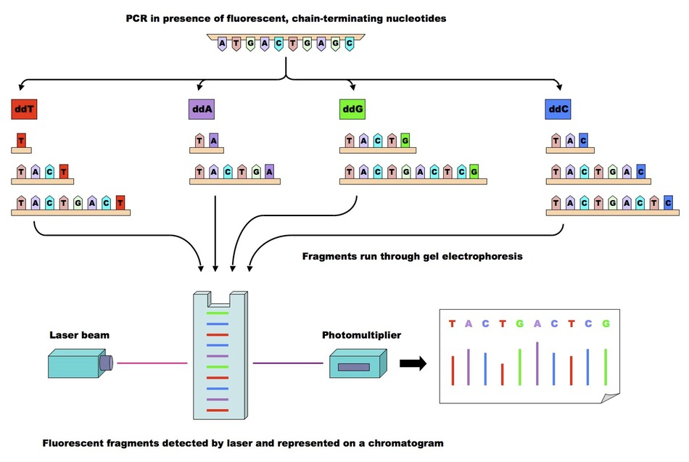
Sanger sekans yöntemi (veya Zincir Sonlandırma Yöntemi / Chain-Termination Method)
DNA zincirinin belirli noktalarda durdurularak sentez edilmesi prensibine dayanır
Sonuçta farklı uzunluklarda DNA fragmanları elde edilir ve bu fragmanlar elektroforezle ayrılıp okunur.
Frederick Sanger, 1977📍 Nobel Ödülü: 1980 (DNA sekanslama yöntemini geliştirdiği için)

Slide 44
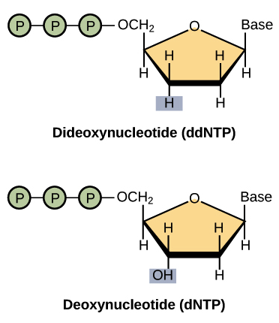
Normal DNA sentezinde kullanılan nükleotidler (dATP, dTTP, dGTP, dCTP) yerine,
Sanger yöntemi ek olarak dideoksinükleotid trifosfat (ddNTP) denilen özel durdurucu nükleotidler kullanır.
Bileşen | Görevi
Tek zincirli kalıp DNA | Dizisi belirlenecek DNA
Primer | DNA sentezinin başlama noktası
DNA Polimeraz | Yeni DNA zincirini sentezler
4 normal dNTP (A, T, G, C) | Normal uzamayı sağlar
Az miktarda 4 ddNTP (ddA, ddT, ddG, ddC) | Sentezi rastgele noktalarda durdurur
Tampon ve MgCl₂ | Enzim aktivitesi için uygun ortam sağlar

Slide 45
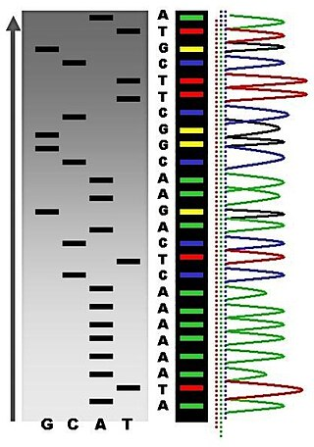
Her bir ddNTP farklı floresan boya ile etiketlenmiştir (ör. ddATP = yeşil, ddTTP = kırmızı, vb.).
Reaksiyon tek tüpte yapılır.
Sonra ürünler kapiler elektroforez sistemine yüklenir.
Cihaz lazerle floresan sinyalleri okur ve otomatik olarak DNA dizisini çıkarır.
Okuma ve Veri ÇıktısıSonuç elektroferogram olarak çıkar:
Her pik (tepe) bir baz çiftini temsil eder.
Bilgisayar yazılımı bu sinyalleri A, T, G, C olarak çevirir → DNA dizisi elde edilir.

Slide 46
1. Canlının Genetik Bilgisini Ortaya Koyar
DNA dizisi, canlının tüm genetik kodunu (hangi genlerin hangi sırada olduğunu) gösterir
2. Gen ve Protein Yapısını Anlamamızı Sağlar
Sekans bilindiğinde hangi genin hangi proteini kodladığı bulunabilir.
Böylece proteinlerin görevleri, enzimatik aktiviteleri ve metabolik yollar çözümlenir.
Mutasyonlar veya dizideki küçük değişiklikler, hastalıkların moleküler nedenlerini açıklanır
3. PCR ve Diğer Moleküler Yöntemlerin Temelidir
PCR, real-time PCR, CRISPR, gen klonlama gibi yöntemlerde primer tasarımı ve hedef seçimi DNA dizisine göre yapılır.
Sekans bilinmeden özgül (spesifik) bir analiz yapmak mümkün değildir.
4. Genetik Hastalıkların Teşhisinde Kullanılır
DNA sekansındaki değişiklikler (mutasyon, delesyon, insersiyon) birçok kalıtsal hastalığın nedenidir.
Sekans analizi sayesinde bu mutasyonlar erken teşhis edilebilir.

Slide 47
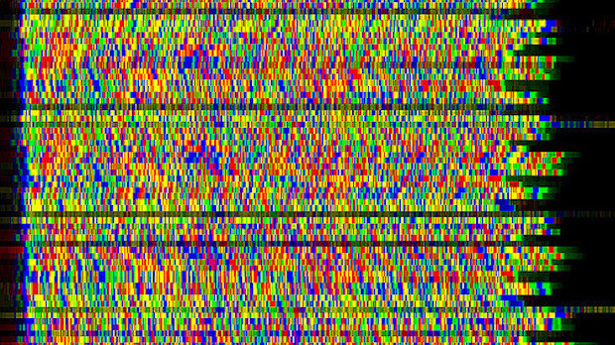
5. Evrimsel ve Ekolojik Çalışmalarda Kullanılır
Farklı türlerin DNA sekansları karşılaştırılarak akrabalık ilişkileri (filogeni) çıkarılır.Çevresel örneklerden (su, toprak, hava) elde edilen DNA dizileriyle biyoçeşitlilik analizleri yapılır.
6. İlaç Geliştirme ve Kişiselleştirilmiş Tıpta Kullanılır
Hastanın DNA dizisi analiz edilerek hangi ilaçlara duyarlı veya dirençli olduğu tespit edilir.Böylece tedaviler kişiye özel planlanabilir (farmakogenetik).
7. Biyoteknolojik Uygulamalar için Gereklidir
Rekombinant DNA teknolojisi, gen sentezi, klonlama, CRISPR düzenlemesi gibi tüm modern biyoteknoloji uygulamaları hedef genin dizisini bilmeye dayanır

Slide 48
Floresan in situ hibridizasyonu
FISH
İlgilebilen genin kromozomdaki yerini ve kopya sayısını belirleme yöntemi
  Yöntem:
    Kromozomlar hücrelerden ayrıştırılır ve lam üzerine yayılır.
    İlgilenilen gene tamamlayıcı bazlar içeren kısa DNA/RNA parçalarına (prob) floresan moleküller bağlanır ve bu lamların üzerine eklenir
    Prob kromozom üzerindeki tamamlayıcı nükleotitler ile birleşir
(hibridizasyon)
    Floresan ışık altında bu bölgeler görüntülenir.

Slide 49
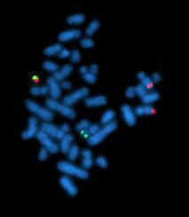
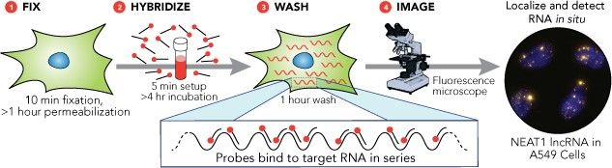
Belirli bir lösemi tipindeki mutasyonun belirlenmesi
BCR ve ABL genleri kanser durumunda birleşir (kırmızı ve yeşilin birlikte görülmesi
Hücrelerde belirli bir mRNA’nın görüntülenmesi
©
2013 Pearson Education, Inc.

Slide 50
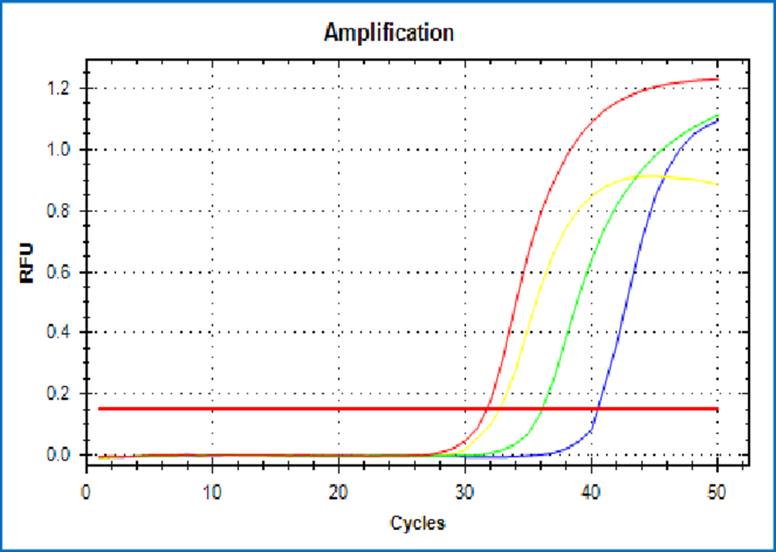
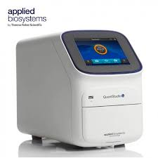
PCR (Kantitatif PCR / Real-Time PCR)
DNA’daki belirli genlerin kopya sayısını kantitatif olarak ölçebilir.
FISH’e göre daha hızlı ve yüksek hassasiyetlidir, ancak kromozomal konum hakkında bilgi vermez.
Avantaj: Hızlı, ucuz, otomatikleştirilebilir
Dezavantaj: Genin kromozom üzerindeki fiziksel yerini göstermez

Slide 51
NGS (Next-Generation Sequencing)
Tüm genomun veya hedef bölgelerin yüksek çözünürlüklü dizilemesini
yüksek hızla, paralel olarak okuyabilen
Kopya sayısı değişiklikleri, translokasyonlar, mutasyonlar tespit edilir.
Kısaca:
“Tüm genomun veya belirli gen bölgelerinin milyonlarca küçük fragmana ayrılıp, hepsinin aynı anda dizilenmesi ve bilgisayar ortamında birleştirilmesi.”
Özellik | Açıklama
Yüksek verim | Aynı anda milyonlarca DNA fragmanı okunur
Hız | Tüm insan genomu birkaç günde dizilenebilir
Hassasiyet | Mutasyon, delesyon, duplikasyon gibi küçük farkları tespit eder
Maliyet | Sanger’a göre baz başına çok daha ucuzdur

Slide 52
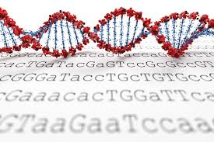
Yeni Nesil Dizileme (NGS) teknolojisi, DNA veya RNA dizilerini çok kısa sürede ve yüksek hassasiyetle okuyabilen modern bir yöntemdir. Klasik Sanger dizilemeden farklı olarak NGS, DNA’yı küçük parçalara ayırarak milyonlarca parçayı aynı anda diziler; bu da bir organizmanın tüm genetik bilgisinin (genomu) birkaç günde çözülebilmesini sağlar. Elde edilen veriler bilgisayar ortamında analiz edilerek gen dizisi belirlenir ve mutasyonlar, genetik hastalıklar ya da mikroorganizmaların türleri tespit edilir.

Slide 53
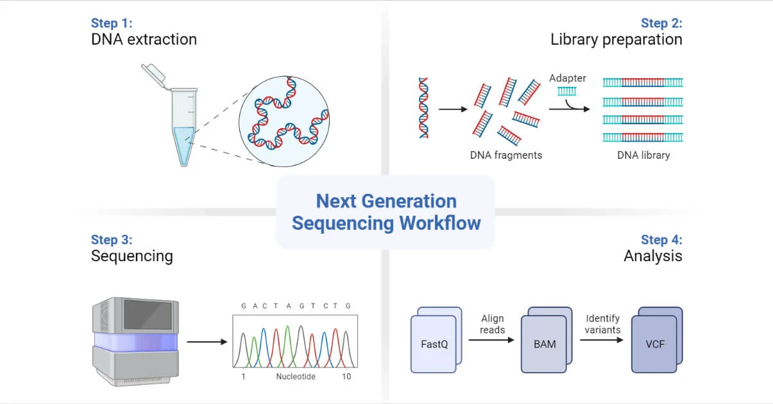

Slide 54
Whole Genome Sequencing (WGS) | Tüm genomun dizilenmesi | Genetik varyasyon, popülasyon genomiği
Whole Exome Sequencing (WES) | Sadece ekzon bölgeleri (protein kodlayan genler) | Kalıtsal hastalık teşhisi
RNA Sequencing (RNA-Seq) | RNA dizilerinin analizi | Gen ekspresyonu, kanser araştırmaları
Targeted Sequencing | Belirli gen panelleri | Klinik tanı (ör. BRCA, EGFR panelleri)
Metagenomic Sequencing | Çevresel DNA örnekleri | Mikrobiyal çeşitlilik, çevre analizleri

Slide 55
3.4.5 Gen ifadesini çalışmak
Belirli bir doku veya hücreler tarafından üretilen mRNA’nın
analiz edilmesi gerekir
Ters transkriptaz PCR
Yöntem:
  mRNA hücrelerden ayrıştırılır ve bundan cDNA (komplementer DNA) üretmek için ters transkriptaz enzimi kullanılır
  Ters transkriptaz RNA’dan DNA kopyalayabilen bir enzimdir.
  Daha sonra bu DNA PCR tepkimesi için kullanılır.
  İlgilenilen mRNA için primerler kullanılır
  Ürünler agaroz jelde görüntülenir
  Bir doku veya hücredeki ifade düzeyleri anlaşılır

Slide 56
3.4.5 Gen ifadesini çalışmak
Son yıllarda PCR tepkimelerinde cihazların hassas ölçüm aletleriyle birleştirilmesi, gerçek zamanlı(real-time) PCR olarak adlandırılan yeni bir yöntemin gelişmesine neden olmuştur.
“Real-time” PCR’da ürünlerin analizi tepkime sırasında yapılmaktadır.
Bu nedenle, agaroz jel elektroforezi, DNA bantlarının mor ötesi ışık altında görüntülenmesi gibi işlemlerin uygulanmasına gerek kalmamaktadır.
“Real-time” PCR ürünlerinin niteliksel ve sayısal analizlerinde, floresan boyalardan yararlanılmaktadır.

Slide 57
3.4.5 Gen ifadesini çalışmak
Gen mikroçipleri bir doku veya hücre tarafından belirli bir anda ifade edilen tüm genleri analiz etme olanağı sağlar
Küçük bir cam mikroskop lamı kullanılır
  Küçük DNA probları bu lam üzerine bilgisiyar kontrolündeki bir
robot tarafından mikro noktalar halinde sabitlenmiştir.
  mRNA’dan cDNA üretilir ve floresan ile boyanır
  Lam üzerine konulan örnek, eğer tamamlayıcı problar varsa, onlarla hibridize olur
  10,000 DNA noktası bulunabilir
  Lazer ile analiz yapılır
  Floresan ışıma genin ifade edildiğini, ışıma miktarı ise azalma artışları belirtir

Slide 58
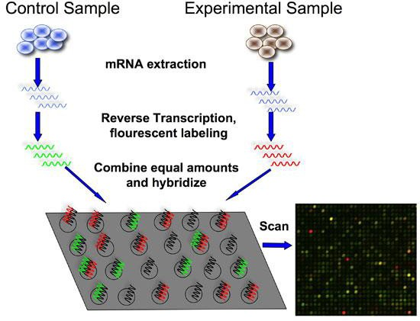
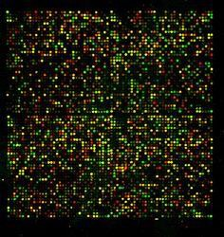
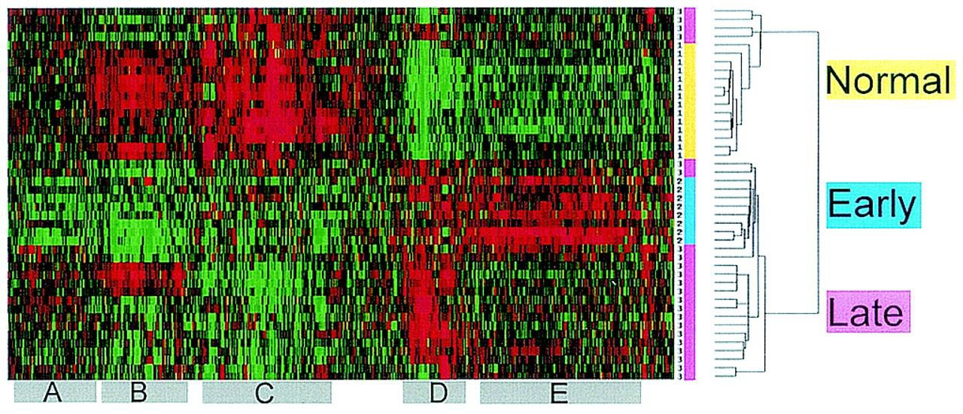

Slide 59
3.4.5 Gen ifadesini çalışmak
Normal ve hastalıklı dokular karşılaştırılarak hangi genlerin hastalığın ilerlemesinde etkili olduğu anlaşılabilir
Bu sayede yeni ilaçlar ve hedef genler belirlenebilir

Slide 60
3.4.6 Gen mutasyonu çalışmaları
Bir gen tarafından kodlanan proteinin işlev ve yapısını anlamak için kullanılır.
Klonlanan bir genin tek bir nükleotitinde istenilen değişiklik yapılabilir
Daha sonra bu gen hücrelerde ifade edilir ve bu
mutasyonun etkisine bakılır.
Böylece proteinin işlevi için hangi nükleotitlerin önemli olduğu anlaşılır.
Bu sayede hastalıklarda yer alan proteinlerde neyin yanlış olabileceği bilgisi edinilir.

Slide 61
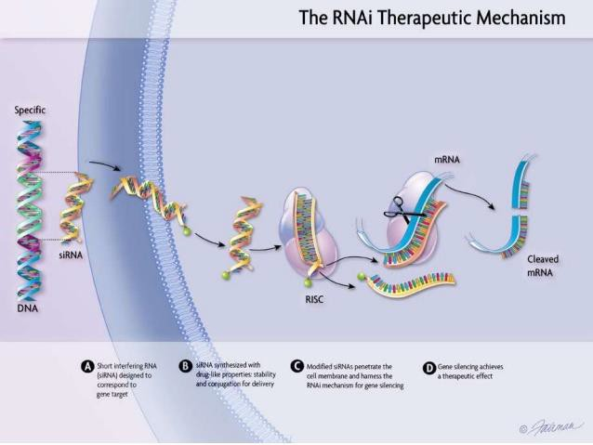
3.4.7 RNA müdahalesi
Gen ifadesini engelleyen küçük RNA molekülleri – normalde zaten hücreler tarafından üretilirler
Bu RNA parçaları günümüzde istenilen genin susturulması için kullanılmaktadır

